Slide 1


Java WebDeveloper – Formação FullStack Professor Sergio Mendes Aula 23 (17/03/23)

Slide 2


Desenvolvendo serviços de mensageria com RabbitMQ
Java WebDeveloper - Formação FullStack| Professor: Sergio Mendes

Slide 3
O que é RabbitMQ? RabbitMQ é um servidor de mensageria de código aberto (open source), que faz uso do protocolo AMQP (Advanced Message Queuing Protocol). O rabbit é compatível com muitas linguagens de programação e permite lidar com o tráfego de mensagens de forma simples e confiável. Vale falar que também possui uma interface de administração nativa e é multiplataforma. Um message broker é um sistema que permite que diferentes componentes, como aplicações e aplicativos, se comuniquem entre si, trocando informações. Para isso, geralmente utilizam uma estrutura de fila de mensagens, que será a responsável por armazenar e ordenar mensagens enquanto os consumidores (como aplicativos ou aplicações) não as processam.
Java WebDeveloper - Formação FullStack| Professor: Sergio Mendes

Slide 4
Por que utilizar? Entre os principais benefícios de se utilizar o RabbitMQ, se encontram: Confiabilidade, através de mecanismos como persistência de mensagens e confirmações de processamento (ACK); Suporte a múltiplos protocolos, como AMQP e MQTT; Leve; Suporte a múltiplas linguagens, como C#, Java, Ruby, Python, JavaScript, e Go, com grande gama de bibliotecas; Interface de gerenciamento intuitiva e fácil de utilizar; Flexibilidade no roteamento de mensagens.
Java WebDeveloper - Formação FullStack| Professor: Sergio Mendes

Slide 5
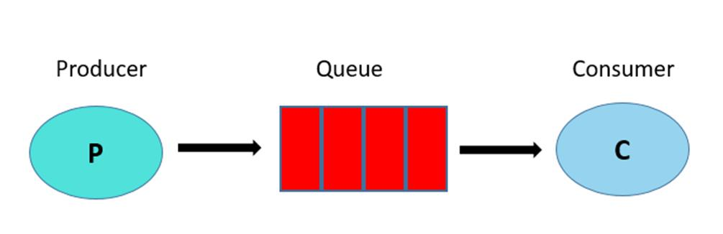
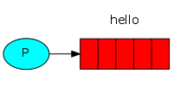
Mensagem: Uma mensagem é dividida em duas partes: Payload – é o corpo com os dados que serão transmitidos. Suporta vários tipos de dados como um array json por exemplo. Label – é responsável pela descrição do payload e também como o RabbitMQ saberá quem irá receber a mensagem.
Java WebDeveloper - Formação FullStack| Professor: Sergio Mendes

Slide 6
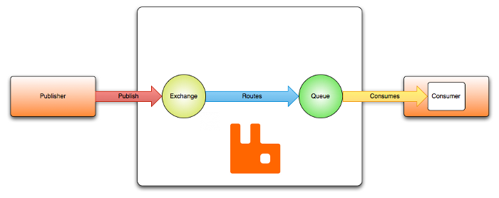
Java WebDeveloper - Formação FullStack| Professor: Sergio Mendes

Slide 7
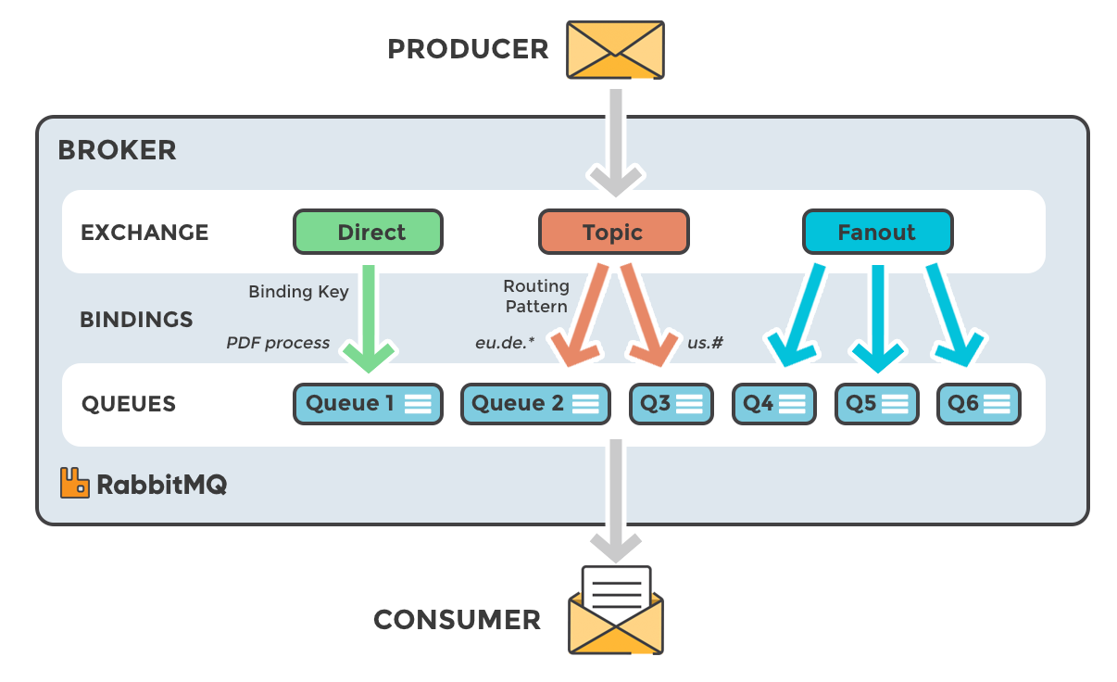
Java WebDeveloper - Formação FullStack| Professor: Sergio Mendes

